Slide 1
«Казаки-первооткрыватели, исследователи земель»
МБОУ «СОКШ №4» г.Нефтеюганск,
учитель географии
Науразбаева
Акзада Амановна

Slide 2
«Нельзя не вспомнить и не отдать должное казачеству в расширении и освоении земель Сибири, Дальнего Востока, Арктики, Курил и Аляски - первым Российским путешественникам - землепроходцам и мореплавателям, торившим путь к Аляске через Сибирь и вдоль побережья Студёного моря (Северного Ледовитого океана). Освоив Сибирь и Аляску, казаки продвигались далее от Аляски до Мексики, осаждаясь казачьими общинами в Канаде, Калифорнии, Мексике»
Сигачёв Александр Александрович
«КАЗАЧЬЯ ЗЕМЛИЦА»
(Сказанье об освоении казаками Сибири)

Slide 3
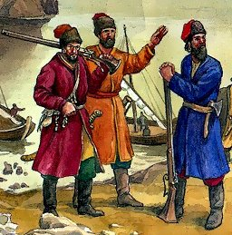
«...Уже за несколько лет до покорения Ермаком Сибири в 1567 году посетили эти земли донские казаки Иван Петров и Бурнаш Ялычёв «со товарищи». Они совершили весьма смелую и рискованную экспедицию на Восток, прошли Сибирь до Кореи, побывав в Китае, в Монголии и в Тибете. В своём «Сказе о хождении в далёкую Сибирь» они подробно описали о своём путешествии...»

Slide 4
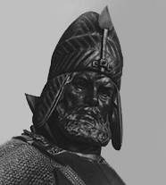
"Родом неизвестный..."
Казачий атаман, предводитель похода в Сибирь, положивший начало основательного освоения Сибири Русским государством . В 1581 году войско Ермака (пять полков, числом около 1650 человек, с тремя пушками, 300 пищалями и другим вооружением) двинулись в глубь Сибири.
ЕРМАК ТИМОФЕЕВИЧ
(? – 1585)
Notes:
Фамилия Ермака полностью не установлена, однако в те времена многие русские именовались по отцу или по кличке. Его величали либо Ермаком Тимофеевым, либо Ермолаем Тимофеевичем Токмаком. Самое интересное то, что его имя Василий заменено прозвищем Ермак, а фамилия Аленин и вовсе редко употреблялась. Так и остался он в памяти народной как Ермак Тимофеевич — атаман казацкий.

Slide 5
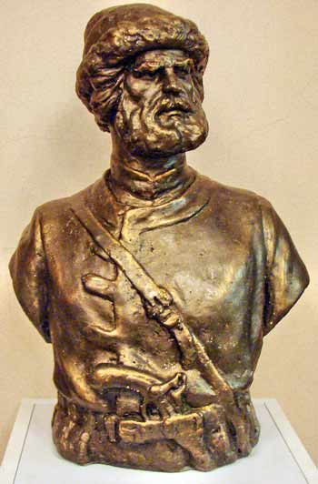
Москвитин Иван Юрьевич
Русский землепроходец, томский казак. В 1639 году отряд Москвитина перешел хребет Джугджур и достиг побережья Охотского моря.
Notes:
Поход Ивана Москвитина стал одним из самых значительных в русской истории – он позволил оценить пределы Российской земли. Было открыто Охотское море, пройдено почти две тысячи вёрст, вдоль его побережья. Москвитин первым увидел Шантарские острова и Удскую губу, отделяющего их от материкового берега и вернулся в Якутск с первыми достоверными сведениями об Амуре. Москвитин открыл дорогу многим русским землепроходцам.

Slide 6
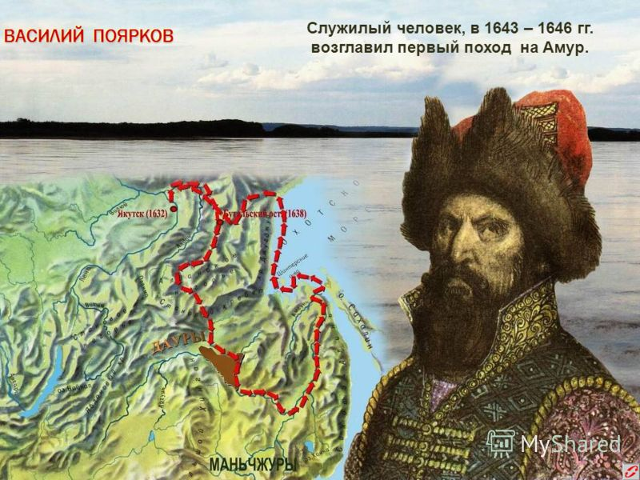
русский землепроходец. В 1643—1646 годах руководил отрядом, который впервые проник в бассейн реки Амур, открыл реки Зея, Амурско-Зейскую равнину, среднее и нижнее течение реки Амур до устья. Собрал ценные сведения о природе и населении Приамурья.
Notes:
Он привёз богатый ясак, заложников и разные трофеи (ясак - дань, налагаемая казаками на народы, признавшие себя подвластными России). Он привез также обстоятельное описание своего пути. Известия о богатствах Приамурья, о щедрости тамошней природы, показавшейся казакам после суровых сибирских стран просто раем, всколыхнули, взволновали сибирских землепроходцев. И не только землепроходцев - многие крестьяне и поселенцы, бросая обжитые места, отправлялись на Амур.

Slide 7
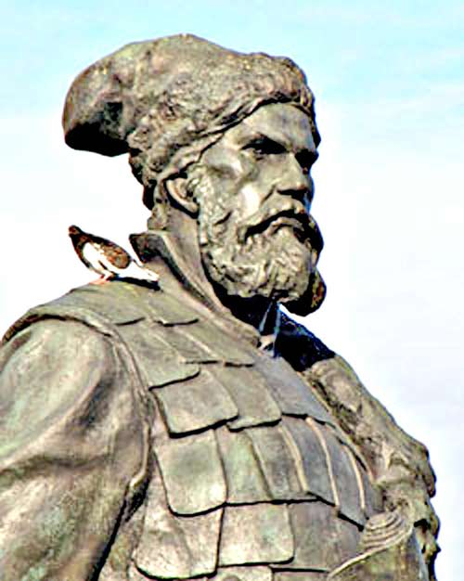
ХАБАРОВ ЕРОФЕЙ ПАВЛОВИЧ
(1607 – 1677)
Дело, начатое Поярковым, продолжил Ерофей Павлович Хабаров-Святитский. В 1632 году Хабаров с Таймырского полуострова прибыл на реку Лена. В 1632-1638 годах исследовал бассейн реки Лены, открыл соляные источники и пахотные земли. В 1649-1653 годах совершил ряд походов в Приамурье, составил чертеж "реке Амуру".
Notes:
Неизвестно, когда точно, где и как умер заслуженный казак Ерофей Павлович Хабаров, один из первых исследователей Амура. Но имя его свято чтят потомки: его именем назван самый большой город на Амуре - центр Хабаровского края - названный Хабаровск. Установлено несколько памятников в честь великого казака первопроходца Приамурья - Ерофея Павловича Хабарова.

Slide 8
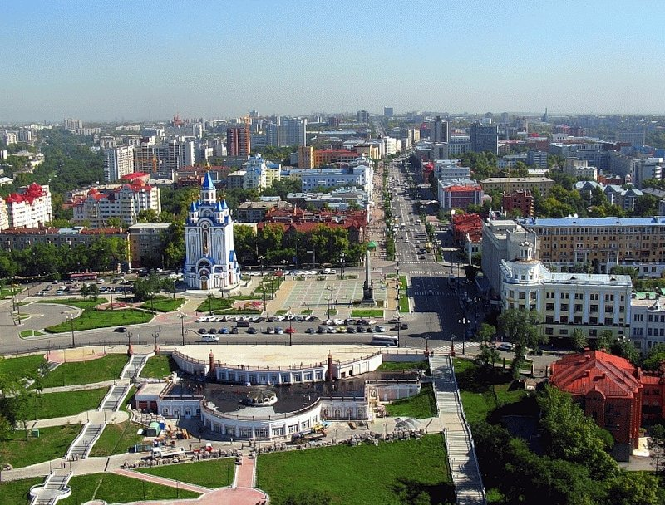
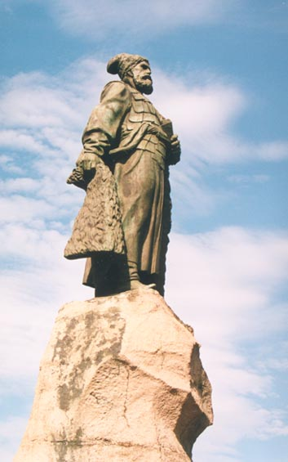
Хабаровск.
  Центр Хабаровского края. Город основан в 1858 году на месте бывшего зимовья землепроходца Ерофея Павловича Хабарова, побывавшего в этих местах в 1648 году.

Slide 9
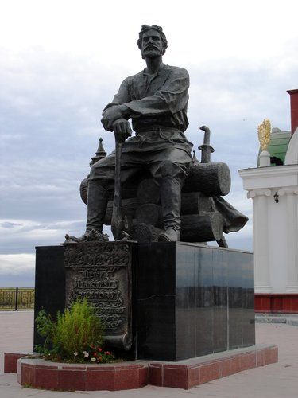
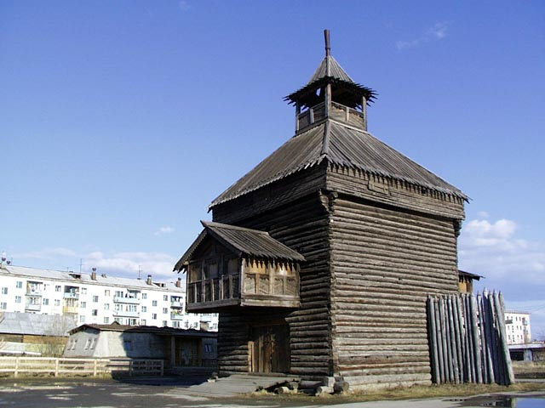
Ленский острог
Начало городу Якутску положил Ленский острог, основанный на правом берегу Лены в 1632 году отрядом енисейских казаков во главе с сотником Петром Бекетовым.
.
Notes:
Государев служилый человек, воевода, исследователь Сибири. Основатель ряда сибирских городов, таких как Якутск, Чита, Нерчинск. В Сибирь приехал добровольно, (попросился в Енисейский острог, куда и был назначен стрелецким сотником в 1627). Уже в 1628—1629 участвовал в походах енисейских служилых людей вверх по Ангаре. Много ходил по притокам Лены, собирал ясак, приводил в подчинение Москвы местное население. Основал несколько государевых острогов на Енисее, Лене и в Забайкалье.

Slide 10
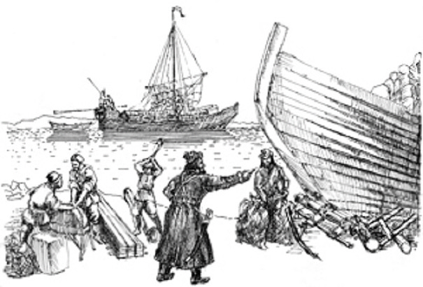
Курбат Афанасьевич Иванов
Возглавил отряд казаков из Верхоленского острога, который выступил в 1643 году и впервые достиг озера Байкал, вести о котором со слов коренных жителей уже распространились в казацкой среде. Как свидетельствуют архивные документы, отряд Курбата Иванова перевалил через Приморский хребет и по руслу реки Сармы 2 июля вышел Косой степью к Байкалу напротив острова Ольхон. Уже на месте Иванов оценил озеро с экономической и стратегической точки зрения
Позже русские обосновались в Предбайкалье окончательно, построив город Иркутск.
Notes:
Казачьего пятидесятника, тобольского казака, землепроходца Курбата Афанасьевича Иванова, считают первооткрывателем жемчужины Восточной Сибири – озера Байкал и автором первой карты Байкала.

Slide 11
«И начинался новый этап деятельности отважных казаков-первооткрывателей - морской…»
Сигачёв Александр Александрович
«КАЗАЧЬЯ ЗЕМЛИЦА»
(Сказанье об освоении казаками Сибири)

Slide 12
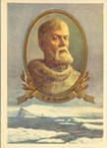
Дежнев Семен Иванович (р. около 1605 —1673)
Дежнёв Семен Иванович, казак землепроходец-первооткрыватель, прославил Россию тем, что первым проплыл из Восточно-Сибирского моря в Тихий океан, открыв пролив между Азией и Америкой. Летом 1648 Попов и Дежнев на семи кочах вышли из устья реки Колымы в «Студеное море» (Восточно-Сибирское) совершил плавание из Колымы вокруг Чукотского полуострова в Берингово море, пройдя впервые и фактически открыв Берингов пролив.

Slide 13
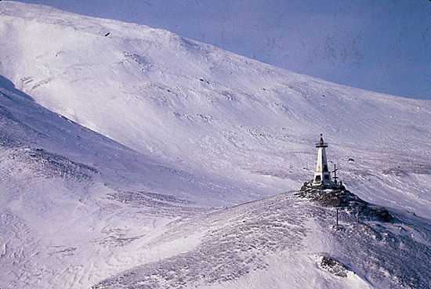
Семен Дежнёв и его спутники оказались возле скалистого горного массива, за которым берег круто поворачивал на юг. В донесении якутскому воеводе Дежнёв назвал этот массив «Большим Каменным Носом».
Джеймс Кук, побывавший в Беринговом проливе в 1778 г., дал мысу название «Восточный».
Сто лет спустя, в 1879 г., шведский полярный исследователь Нильс Норденшельд предложил назвать крайнюю северо-восточную точку Евразии именем сибирского казака Семена Дежнёва.
Notes:
За заслуги Семёна Дежнёва Российское правительство выплатило ему жалование за 19 лет и присвоило звание атамана.
И только через 81 год на карте России появилось изображение северо-востока Сибири.

Slide 14
Попов Федот Алексеев, русский землепроходец. В 1647 в поисках новых промысловых угодий и для достижения р. Анадырь организовал морскую экспедицию, в которой принимал участие Семён Дежнев. Из-за тяжёлых ледовых условий экспедиция потерпела неудачу. В 1648 вместе с Дежневым повторил попытку пройти морем в устье р. Анадырь. Экспедиция вышла из устья Колымы, проплыла вдоль морского побережья на восток и прошла через Берингов пролив. Попов достиг Камчатки, где погиб.
Имя Попова незаслуженно забыто. Славу открытия прохода из Северного Ледовитого в Тихий океан он по праву делит с Семёном Дежнёвым.

Slide 15
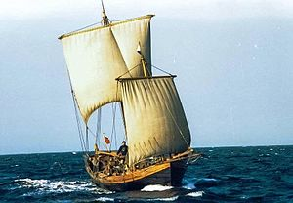
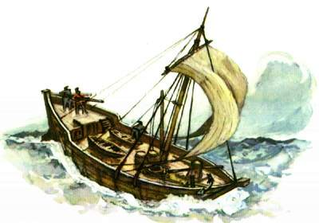
Коч (в разных говорах - коча, кочмора, кочмара) – это судно, приспособленное как для плавания по битому льду, так и для волока от одной реки до другой.
У коча был корпус, по форме напоминающий скорлупу ореха. Такая конструкция предохраняла судно от разрушения при столкновении с крупными льдинами. Когда коч застревал во льдах, его не сжимало, а просто выдавливало на поверхность, и судно могло дрейфовать вместе со льдами.

Slide 16
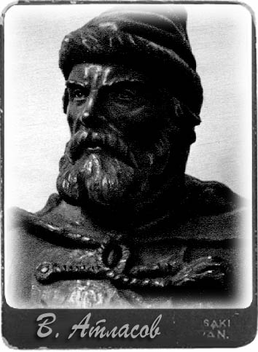
Владимир Атласов
В 1697 году Владимир Атласов открыл и описал Камчатку и Курильские острова, открыв тем самым период интенсивного исследования берегов и островов Тихого океана. Именно донесения Атласова о Камчатке заинтересовали Петра I, и он распорядился организовать экспедицию к "неведомым землям", руководителем которой был назначен Витус Беринг.

Slide 17
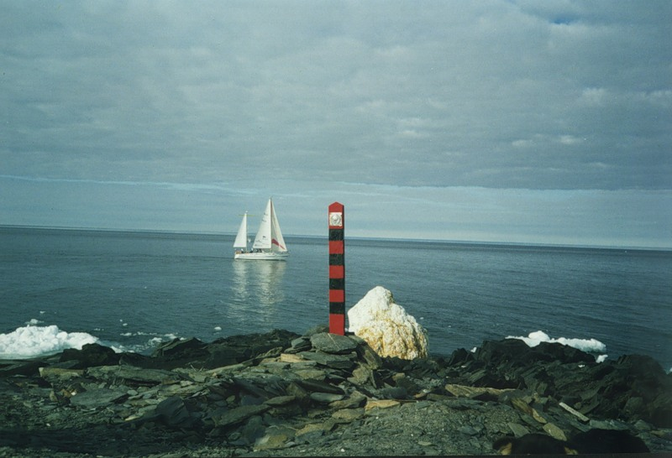
Самая северная точка Евразии достигнута впервые участником Великой Северной экспедиции штурманом С. И. Челюскиным
вместе с казаками Фофановым и Гороховым в 1742 году. К 100-летию экспедиции мыс был переименован Русским географическим обществом из мыса Восточно-Северный в мыс Челюскин.
мыс Челюскин

Slide 18
Города и осатрогиСибири, основанные казаками

Slide 19
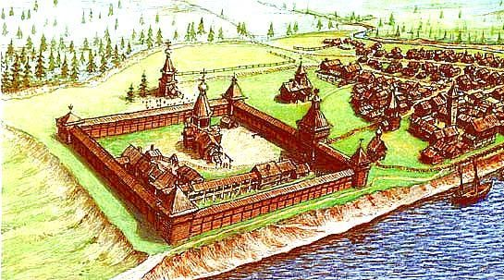
Мангазея
Это был первый русский город за Полярным кругом и в Восточной Сибири. Мангазея была основана в 1601 году на правом высоком берегу реки Таз, в 300 километрах от Тазовской губы Карского моря. После пожара город перенесён на новое место (до 1780 название Новая Мангазея, ныне село Туруханск — райцентр Красноярского края).
Notes:
Это был первый русский город за Полярным кругом и в Восточной Сибири, как центр торговли пушниной.

Slide 20
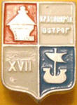
Красноярск
В 1619г. был поставлен Енисейский острог Для защиты с юга подступов к Енисейску и водному пути были основаны другие остроги.
Казак Андрей Дубенский со своим отрядом в 1628 году основал острог Красный Яр, как опорный пункт для закрепления русских на Среднем Енисее.
Notes:
Статус города Красноярск получил в 1690 году, когда Сибирь была окончательно присоединена к России.

Slide 21
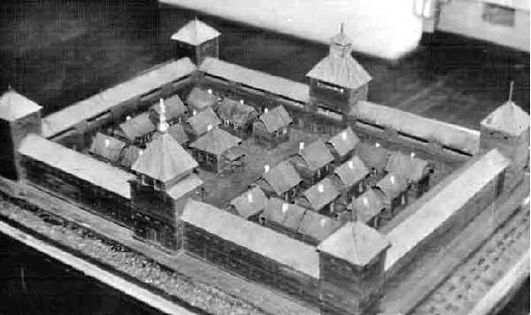
В 1706 году был принят указ Петра Первого о строительстве в устье Абакана на левом берегу Енисея нового острога.
Однако, прибыв в 1707 году с экспедицией на место предполагаемого строительства, её руководители обнаружили, что это место для строительства непригодно — мало пахотных мест, где могли бы поселиться крестьяне, отсутствует лес, который необходим для строительства, а берега реки слишком низкие и весной затапливаются.
В связи с этим было решено искать более подходящее место для постройки острога.
В результате было выбрано место на противоположном, правом, берегу Енисея, значительно ниже по течению, в устье реки Сыда. Однако острог был назван, как и предполагалось, Абаканским. Под этим названием он и вошёл в исторические документы.
В дальнейшем на месте строительства острога постепенно возникло село Абаканское, впоследствии — Краснотуранское.
Краснотуранск

Slide 22
Первопроходцам необходимо было обладать незаурядной смелостью, отвагой, мужеством, силой и смекалкой при покорении Арктики, приумножая славу России. Кочи Дежнева и Попова впервые в истории прошли из Ледовитого океана в Тихий проливом, ныне носящим имя Беринга. Русские мореходы и землепроходцы обследовали, таким образом, все северное побережье Евразии и омывающие его моря. Вклад, внесенный ими в летопись Великих географических открытий, фактически разрешил проблему Северо-Восточного прохода в страны Востока. Плавание Дежнева и открытие им пролива между Азией и Америкой не случайно сравнивали с подвигом Христофора Колумба.

Slide 23
«Сибирь взяла с них свою дань сполна. Они успешно заканчивали свои легендарные путешествия, кому удавалось закончить, людьми какой-то особой, сверхъестественной силы и выдержки, людьми, под которыми должна была преклоняться земля…»
Сигачёв Александр Александрович
«КАЗАЧЬЯ ЗЕМЛИЦА»
(Сказанье об освоении казаками Сибири)

Slide 24
Использованная литература:
1. «Военно-энциклопедический лексикон», С.П., 1834, т.6;
2. «Казачий исторический календарь»;
3. «Исторический вестник», 1902, с. 735-770, (Библиотека-фонд «Русское Зарубежье»);
4. «Советский энциклопедический словарь», М., «Советская энциклопедия», 1985 год;
5. «Российский гуманитарный энциклопедический словарь» (трёхтомник), М, С.П., изд-во «Владос», 2002;
6. Сигачёв А.А. «Казачье царство на колёсах», М., изд-во «Медина», 2007.
7. История открытия и освоение Северного морского пути, т.1, М., 1956
8. Степанов Н.Н., «Русские экспедиции на Охотском побережье в XVII веке», Исторические науки, Л., 1959
9. Крашенинников С.П. Описание земли Камчатки», М. Географгиз, 1948
10. Материалы Интернет

